Slide 3
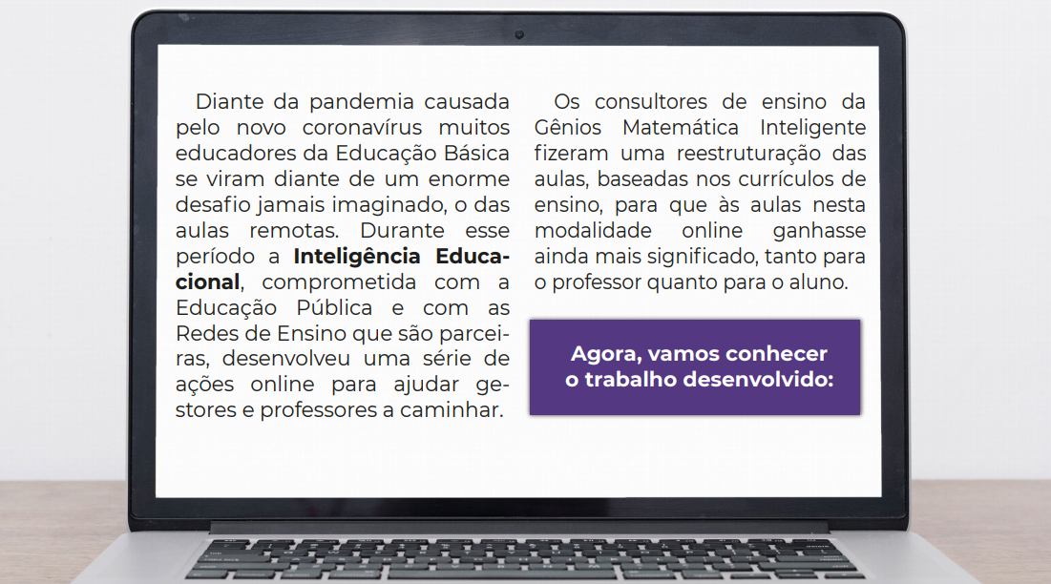

Slide 5
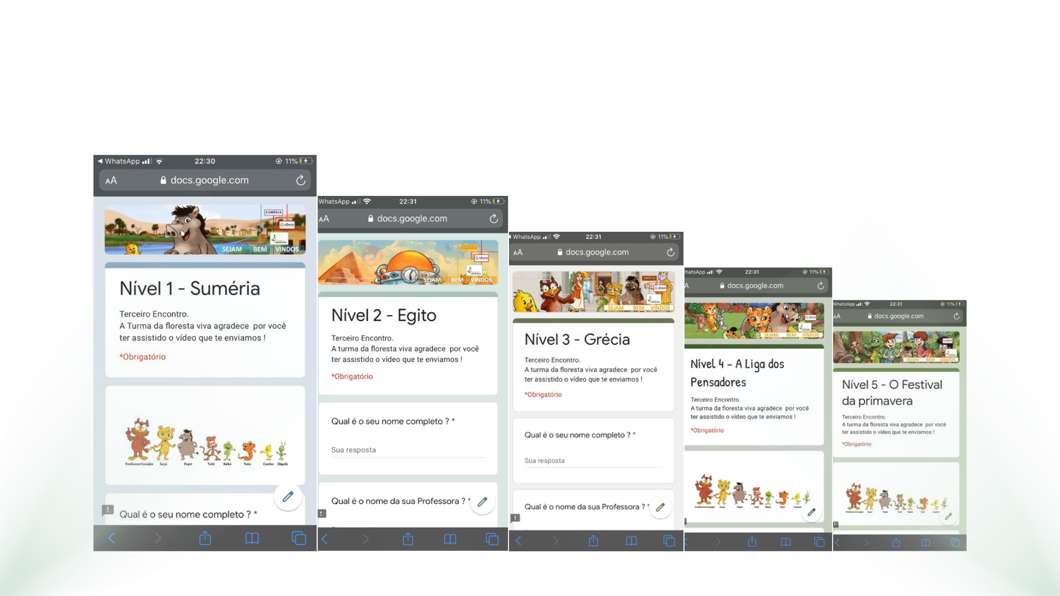

Slide 6
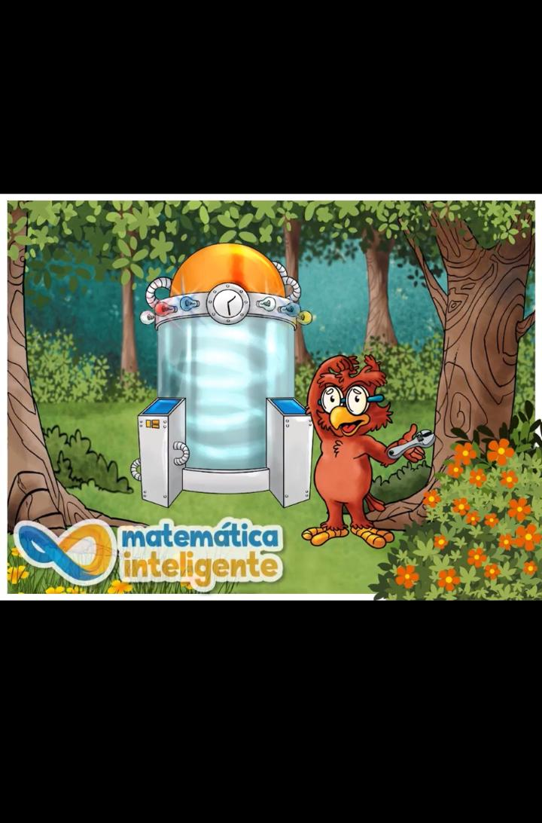

Slide 7
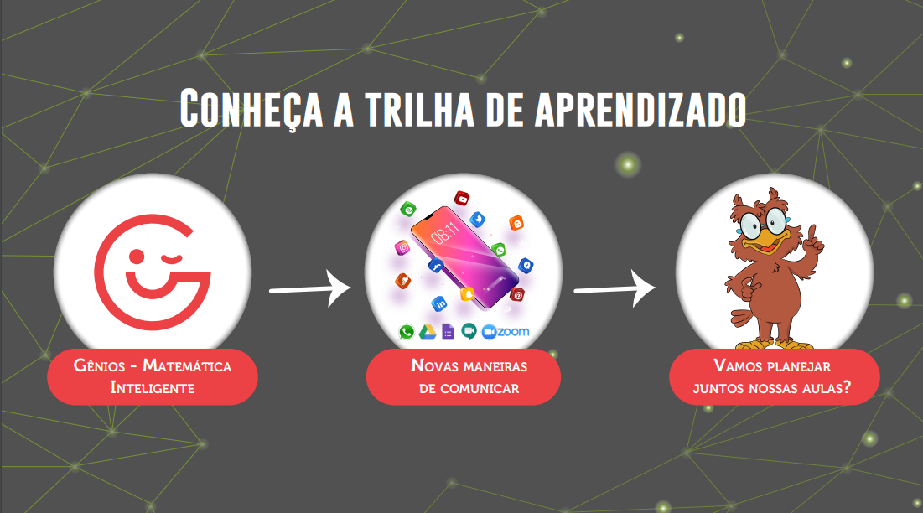

Slide 8
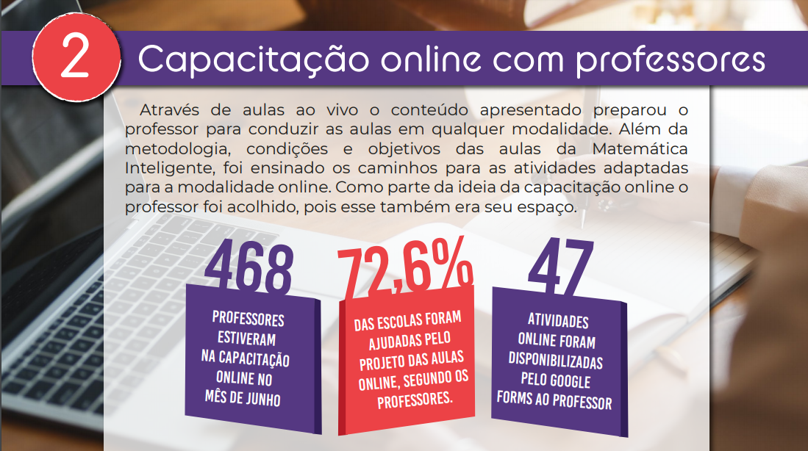

Slide 11
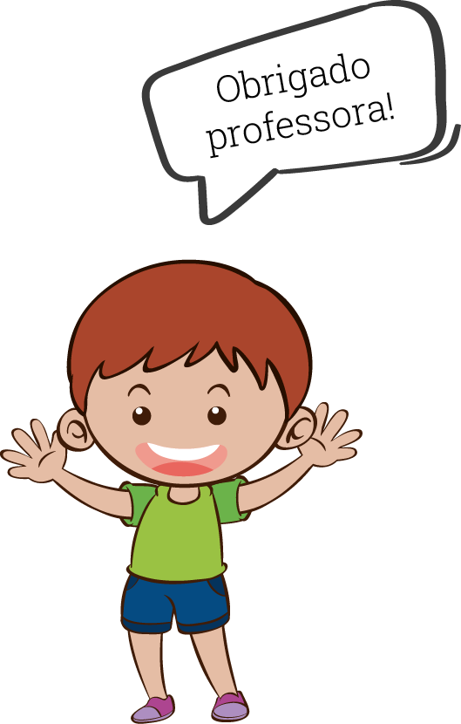
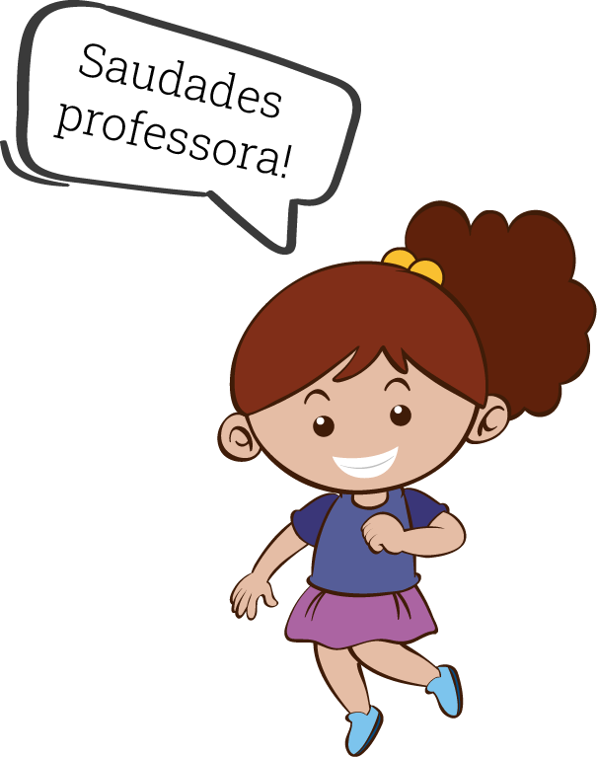
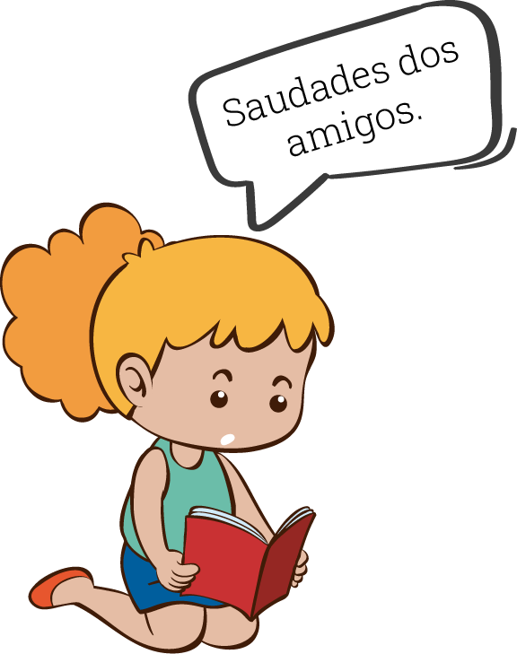

Slide 12
Estou com muitas saudades de vc tia Quézia. Espero logo,logo podermos estarmos juntos novamente😍.Se cuida ,afinal vc está esperando um bebê ,e está no grupo de risco.Juntos venceremos essa batalha.#Fiqueemcasa!!
Enzo da silva
EMEI Monteiro Lobato
Querida professora KÁTIA que saudade de você estou com muita saudade aqui na minha 🏠 de você esse coronavirus vai passar logo e nós vai poder se reencontrar , te amo demais 😍 você é a melhor professora da minha vida até hoje 💖 se a vida fosse boa teria sol todo dia🌞 tenha fé que essa doença vai passar logo. Obrigado por tudo tia Kátia todo vai passar eu te amo muito muito muito mesmo obrigada por tudo 💖
GLEICY VITÓRIA DE FRANÇA CARDOSO.
Escola Municipal da Paz
2/4825 recados

Slide 13
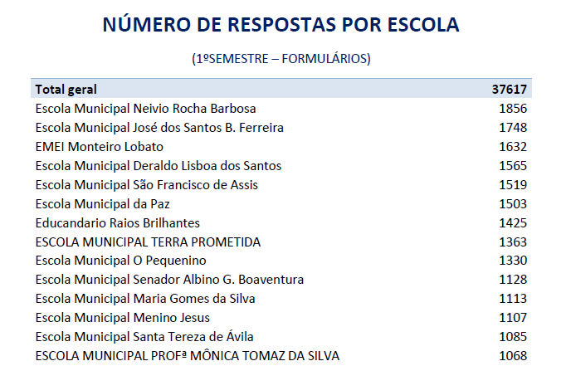
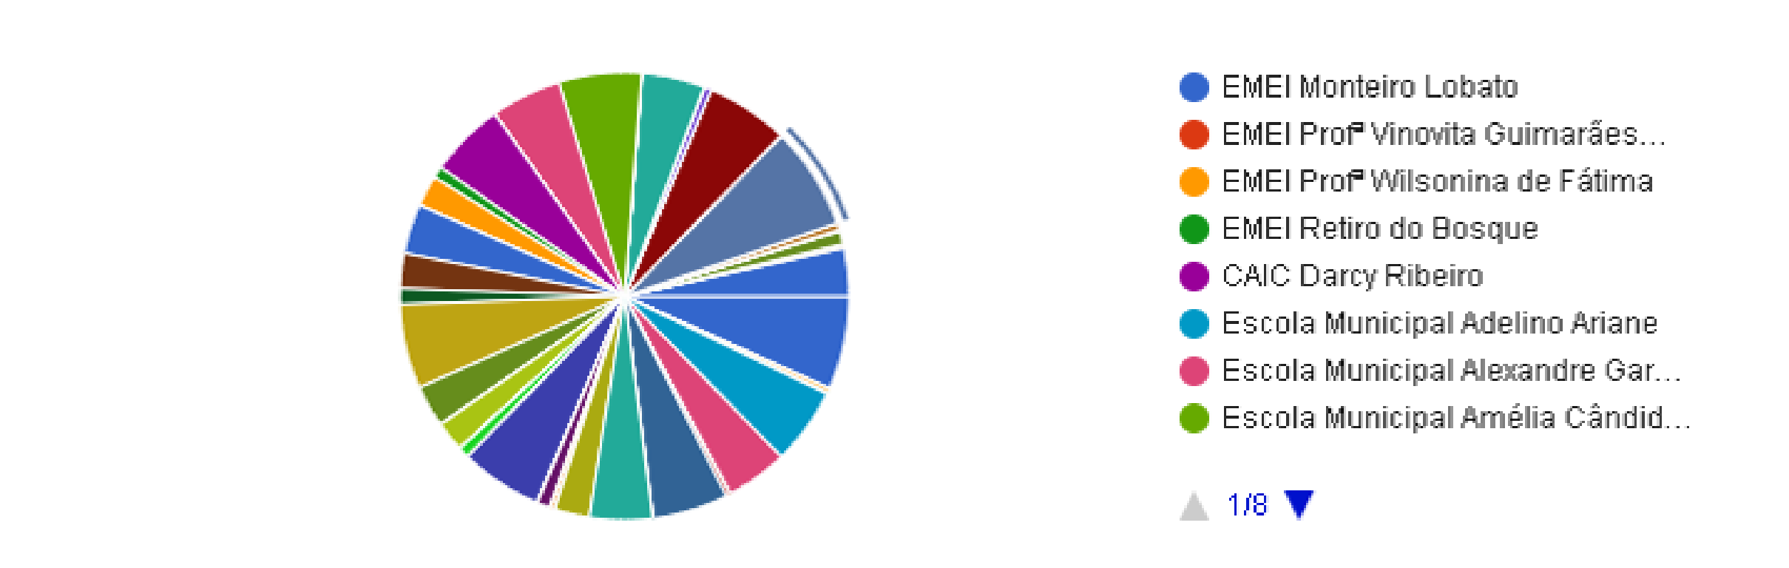
Quase 38mil acessos as atividades online da Matemática Inteligente

Slide 17
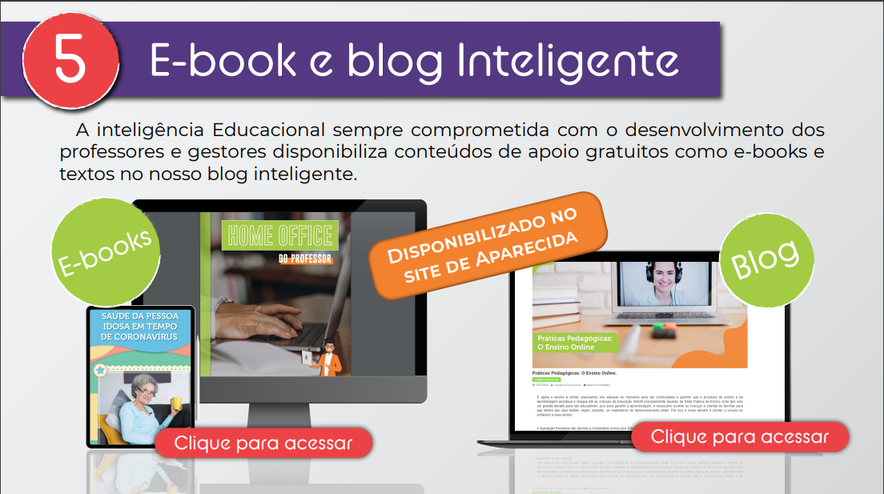

Slide 18
ENTÃO, vamos ver algumas imagens?
Notes:
Quem já se acostumou com todos esses ícones
Quero falar da minha satisfação e surpresa inclusive, do quanto os educadores mergulharam de cara nessas ferramentas.

